Slide 1
Podatności związane z XML External Entity (XXE)
Artur Bandura
Adam Fedoruk

Slide 2
Agenda
XML
omówienie XML External Entity (XXE)
typy ataków XXE
przedstawienie mechanizmów obrony
część praktyczna - zadania z XXE

Slide 3
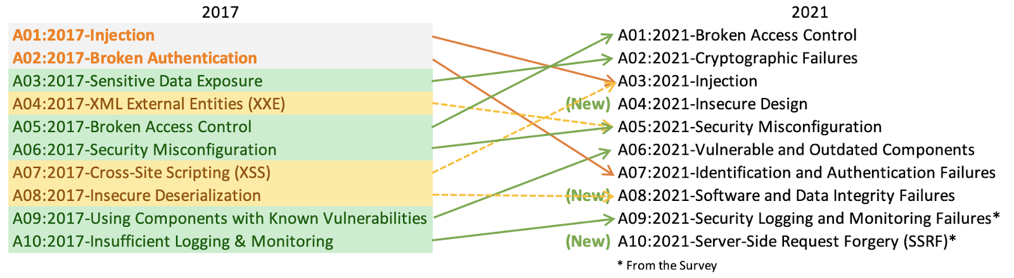
Czemu należy pamiętać o podatności XXE?

Slide 4
XML to rozszerzalny język znaczników przeznaczony do transportowania i przechowywania różnych danych. Jest czytelny dla człowieka. Używany m.in. w:
API
plikach konfiguracyjnych
RSS

Slide 5
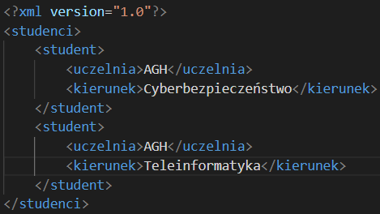
Przykład pliku XML
Metadane XML
Element główny

Slide 6
Składnia XML
Nazwy tagów uwzględniają wielkość liter
Niektóre znaki t.j. <>”’ nie są dozwolone w dokumencie XML

Slide 7
Encje
Encje to proste jednostki pamięci w dokumencie XML. Można przypisać do nich wartość i używać ich wielokrotnie w różnych częściach dokumentu XML. Definiujemy je w oddzielnej części dokumentu zwanej Document Type Definition (DTD).

Slide 8
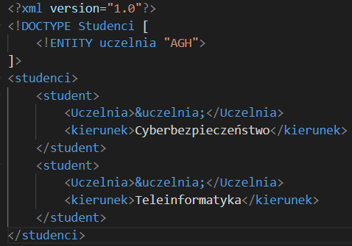
Jak działają encje?
DTD

Slide 9
Rodzaje encji:
General entities
Parameter entities
Predefined entities

Slide 10
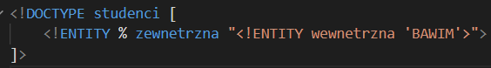
Parameter entities
Są dozwolone tylko w środku DTD i bardziej elastyczne.

Slide 11
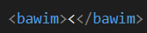
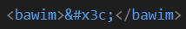
Predefined entities
Źle
Dobrze

Slide 12
Encje znacznie ułatwiają prace, ale…
Encja
‚tajny_plik.txt’
‚tekst’
‚http://xyz.com/file’

Slide 13
Złośliwy XML można wykorzystać do:
czytania plików z danego serwera
ataku SSRF(interakcja z czymś w sieci)
ataku DOS – przeciążenie aplikacji poprzez zmuszenie do wykonania bardzo wielu operacji
przejęcia kontroli nad maszyną

Slide 14
Atak XXE polega na odczycie zawartości dowolnych plików na dysku serwera. Jest to problem typu Server-Side – użytkownik atakuje serwer aplikacji. Celem ataku jest działający np. w ramach aplikacji www, Parser XML.

Slide 15
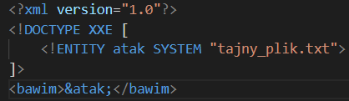

Slide 16
Schemat działania XXE:
Podatność wynika z tego że standard XML oferuje specyficzną funkcjonalność zwaną zewnętrznymi encjami (ang. external entities). Pozwala to na zamieszczanie w dokumentach XML odniesień do zewnętrznych zasobów jak i wewnętrznych. Parser podczas przetwarzania dokumentu XML bierze je pod uwagę zanim zacznie przetwarzać całą resztę dokumentu – możliwe podrzucenie jakiegoś kodu.
Przykładowy schemat działania:
https://cdn.sekurak.pl/html5/xxe/

Slide 17
Typy ataków XXE:
Inband XXE
Error based XXE
Out-of-band XXE

Slide 18
Przykładowy atak Inband XXE

Slide 19
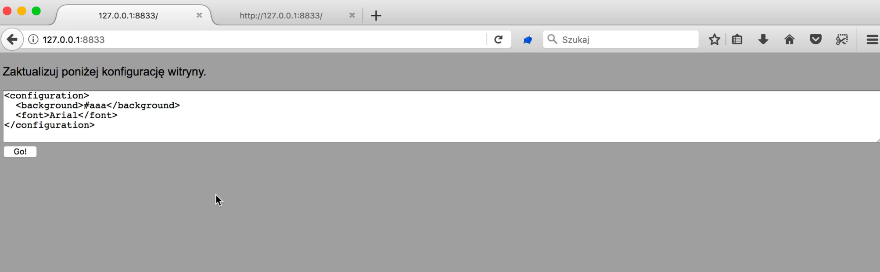
Podatność XML na przykładzie prostej strony. Strona umożliwia nam konfigurację witryny.

Slide 20
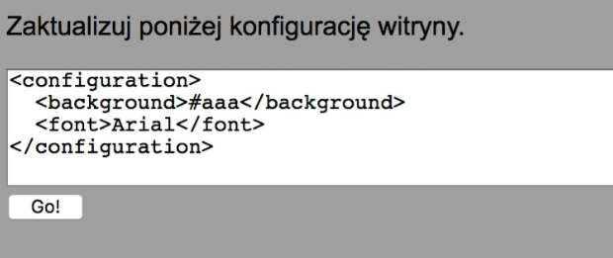
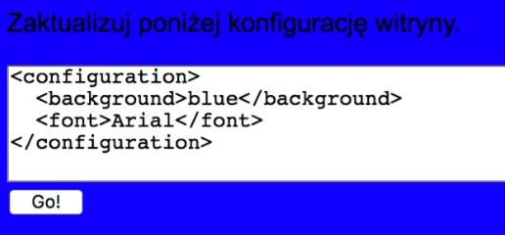
Wysyłamy kod XML do aplikacji

Slide 21
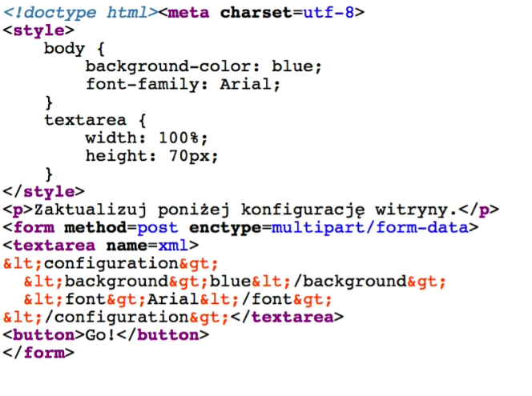
Wyświetlamy kod źródłowy strony – pozwala to wysunąć wniosek, że aplikacja przetwarza fragment XML-a, który jest do niej wysyłany i na jego podstawie generuje odpowiedni styl strony

Slide 22
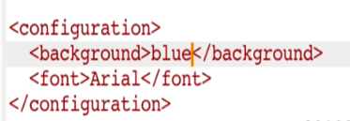
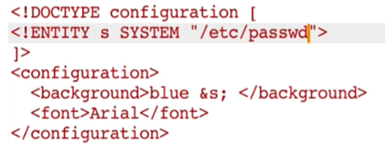
Używając np. narzędzia Burp, modyfikujemy kod XML
W standardzie XML encje mogą być zdefiniowane w zewnętrznych plikach. Używając <! ENTITY s SYSTEM ”/etc/passwd”> definiujemy własną encję XML-ową s, która będzie ładowana z pliku /etc/passswd

Slide 23
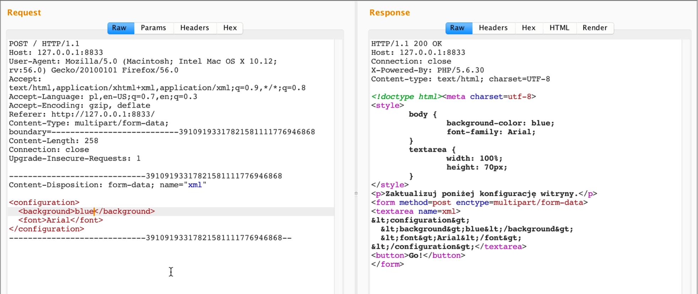

Slide 24
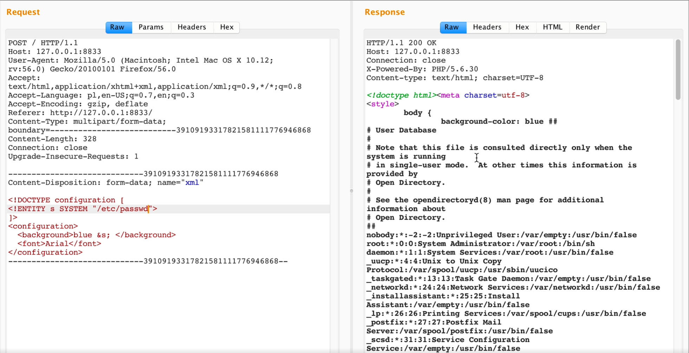

Slide 25
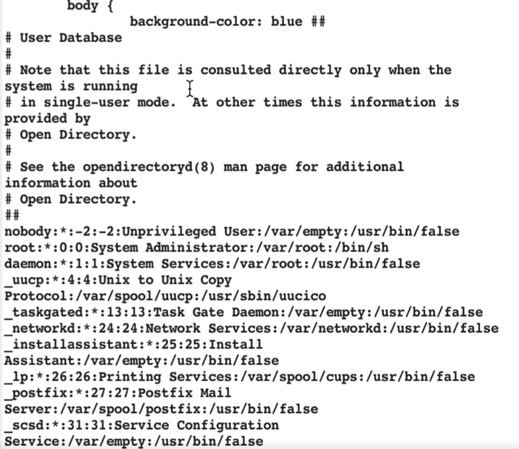

Slide 26
Atak Out-of-band XXE

Slide 27
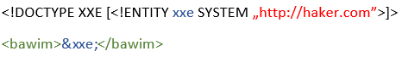

Slide 28
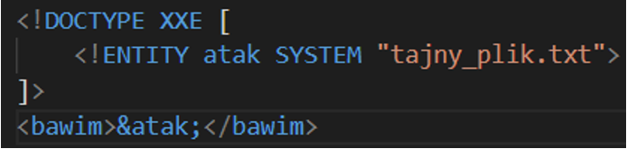
DTD

Slide 29
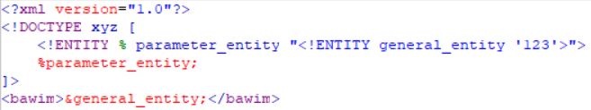

Slide 30
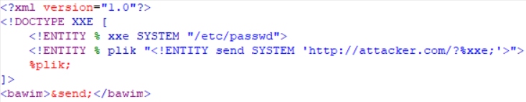
Blind XXE
Dlaczego to nie zadziała?
Musi być jakiś inny sposób…

Slide 31
External DTD

Slide 32
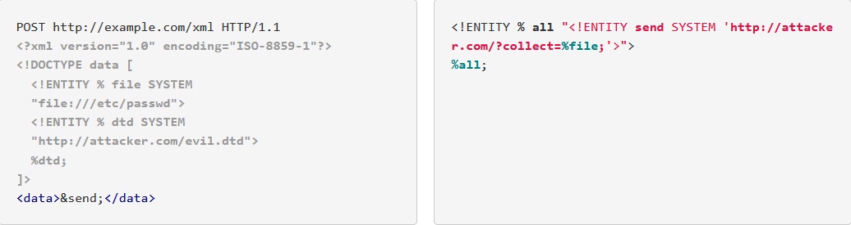
DTD atakującego (http://attacker.com/evil.dtd)
Żądanie

Slide 33
Przykładowy atak Error based XXE

Slide 34
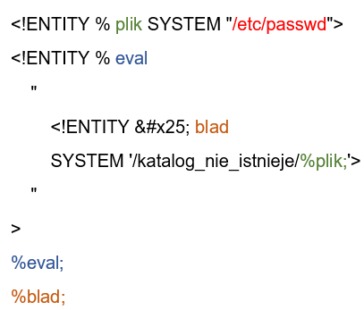
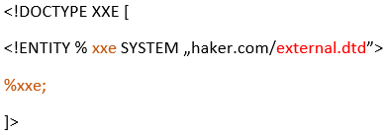
Złośliwe DTD atakującego
Wywołanie external DTD

Slide 35
XInclude (XML Inclusions)
To dołączenia XML – język oparty na XML-u, używany tylko w połączeniu z XML-em lub innymi językami opartymi na XML-u.
To standard, który pozwala dołączać zewnętrzne dokumenty lub ich fragmenty do pliku XML.
Aby atak przy wykorzystaniu XInclude zadziałał, programista musi włączyć tę opcję. Zatem nie zawsze będzie skuteczny.

Slide 36

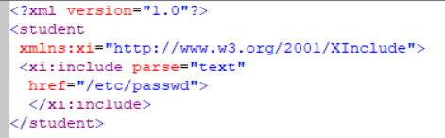

Slide 37
Podatność XXE w praktyce
https://sekurak.pl/czytanie-plikow-z-serwera-poprzez-zwykly-upload-awatara-zobaczcie-na-te-podatnosc/

Slide 38
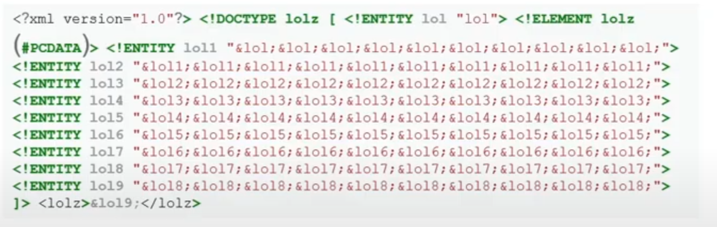
ATAK XXE – „LOL BOMB”
Odnosi się do zasobów wewnętrznych
Polega na rekursywnym tworzeniu encji lokalnych – te które nie potrzebują interakcji sieciowej, aby zostać rozwiązane.

Slide 39
Obrona przed XXE
wyłączenie ładowania zewnętrznych encji - niektóre biblioteki robią to w standardzie, lecz w niektórych językach programowania ładowanie zewnętrznych encji jest domyślnie włączone.
Odpowiednia konfiguracja parsera
XML External Entity Prevention Cheat Sheet¶

Slide 40
Zadanie 1
Użyj zewnętrznej encji, by wyświetlić zawartość pliku /etc/passwd
https://portswigger.net/web-security/xxe/lab-exploiting-xxe-to-retrieve-files

Slide 41
Zadanie 2
Wykorzystaj podatność XXE do wykonania ataku SSRF i odczytania tajnego klucza dostępu.
https://portswigger.net/web-security/xxe/lab-exploiting-xxe-to-perform-ssrf

Slide 42
Zadanie 3
Wykonaj atak Blind XXE. Użyj zewnętrznej encji, by wysłać żądanie na stronę burpcollaborator.net
https://portswigger.net/web-security/xxe/blind/lab-xxe-with-out-of-band-interaction

Slide 43
Zadanie 4
Użyj Xinclude, by wyświetlić zawartość pliku /etc/passwd
https://portswigger.net/web-security/xxe/lab-xinclude-attack

Slide 44
Zadanie 5
Uzyj parameter entities, by wysłać żądanie na stronę burpcollaborator.net
https://portswigger.net/web-security/xxe/blind/lab-xxe-with-out-of-band-interaction-using-parameter-entities

Slide 45
Zadanie 6
Użyj zewnętrznego DTD, by wywołać błąd, który wyświetli zawartość pliku /etc/passwd.
https://portswigger.net/web-security/xxe/blind/lab-xxe-with-data-retrieval-via-error-messages

Slide 46
Zadanie 7
Wgraj awatar, który wyświetli zawartość pliku /etc/hostname
https://portswigger.net/web-security/xxe/blind/lab-xxe-trigger-error-message-by-repurposing-local-dtd

Slide 47
Źródła:
https://sekurak.pl/tag/xxe/
https://sekurak.pl/vulnz-interaktywna-animacja-ilustrujaca-podatnosc-xxe/
https://sekurak.pl/movies/xxe-film.html
https://www.youtube.com/watch?v=DtAYDnAvdYg
https://www.blog.afine.academy/video-w-5-minut-o-podatnosci-xxe/
https://cheatsheetseries.owasp.org/cheatsheets/XML_External_Entity_Prevention_Cheat_Sheet.html
https://www.youtube.com/watch?v=a6-kWCIdrX8
https://ichi.pro/pl/wujka-szczura-prawie-pelny-przewodnik-po-xxe-27854309582232
https://www.acunetix.com/blog/articles/band-xml-external-entity-oob-xxe/
https://www.youtube.com/watch?v=gjm6VHZa_8s
https://sekurak.pl/czytanie-plikow-z-serwera-poprzez-zwykly-upload-awatara-zobaczcie-na-te-podatnosc/
https://hackerone.com/reports/836877
http://www.php.pl/Wortal/Artykuly/XML/XML-morze-mozliwosci-XPath-XPointer-XInclude/XInclude
https://pl.wikipedia.org/wiki/XML_Inclusions
https://portswigger.net/web-security/xxe

